Slide 1


Муниципальное образование «Город Астрахань»
БЮДЖЕТ ДЛЯ ГРАЖДАН
2020 год

Slide 2

ЧТО ТАКОЕ БЮДЖЕТ?
Бюджет муниципального образования «Город Астрахань» – форма образования и расходования денежных средств, предназначенных для финансового обеспечения задач и функций города Астрахани.

Slide 3



Бюджет
РАСХОДЫ –
выплачиваемые из бюджета денежные средства
ДОХОДЫ –
поступающие в бюджет денежные средства
Налоговые доходы
Социальная политика
Образование
Поступления от уплаты налогов предусмотренных налоговым законодательством РФ федеральные, региональные и местные налоги и сборы, а также пени и штрафы.
Физическая культура и спорт
Национальная безопасность
Неналоговые доходы
Национальная экономика
ЖКХ
Иные поступления предусмотренные налоговым законодательством Российской Федерации.
Культура и кинематография
Безвозмездные поступления
Капитальное строительство
Безвозмездные поступления.
Охрана окружающей среды

Slide 4




Участие гражданина в бюджетном процессе
Каждый житель г. Астрахани является участником формирования бюджета МО «Город Астрахань», с одной стороны, как участник производственного процесса, как налогоплательщик, наполняя доходы бюджета, с другой – он получает часть расходов как потребитель общественных услуг.
Популярной формой участия граждан в управлении являются публичные слушания. Основная цель проводимых публичных слушаний – это обеспечение прозрачности (открытости) при подготовке проекта бюджета и при отчете об исполнении бюджета МО «Город Астрахань».
Помогает формировать доходную часть бюджета (налоговые доходы)
КАК
ПОЛУЧАТЕЛЬ
СОЦИАЛЬНЫХ ГАРАНТИЙ

Slide 5


Структура бюджетной системы Российской Федерации
1 уровень:
Федеральный бюджет
Бюджет субъекта РФ
(Астраханская область)
2 уровень:
Местный бюджет
(Бюджет МО
«Город Астрахань»)
3 уровень:

Slide 6


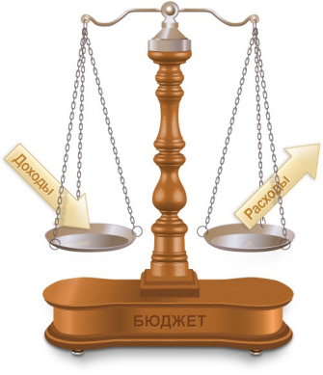


Этапы бюджетного процесса
Рассмотрение и утверждение бюджета
Исполнение и контроль за исполнением бюджета
Составление проекта бюджета

Slide 7
Бюджет муниципального образования «Город Астрахань» на 2020 год и на плановый период 2021 и 2022 годов сформирован на основании:
действующего законодательства Российской Федерации;
распоряжение администрации муниципального образования «Город Астрахань» от 16.07.2019 № 1785-р «Об основных направлениях бюджетной и налоговой политики муниципального образования «Город Астрахань» на 2020 год и на плановый период 2021 и 2022 годов».

Slide 8






СБАЛАНСИРОВАННОСТЬ БЮДЖЕТА
Доходы
Расходы
ПРОФИЦИТ БЮДЖЕТА
При превышении доходов над расходами принимается решение, как их использовать (например, накапливать резервы, остатки, погашать долг).
Доходы
Расходы
ДЕФИЦИТ БЮДЖЕТА
При превышении расходов над доходами принимается решение об источниках покрытия дефицита (например, использовать имеющиеся накопления, остатки, взять в долг).
Доходы
Расходы

Slide 9










Доходы – Расходы = Дефицит (Профицит).
Если расходная часть бюджета превышает доходную, то бюджет сводится с дефицитом. Превышение доходов над расходами образует положительный остаток бюджета (профицит).

Slide 10
Доходы бюджета
Доходы бюджета – безвозмездные и безвозвратные поступления денежных средств в бюджет.
НАЛОГОВЫЕ ДОХОДЫ
НЕНАЛОГОВЫЕ ДОХОДЫ
БЕЗВОЗМЕЗДНЫЕ ПОСТУПЛЕНИЯ
Поступления от уплаты налогов, установленных Налоговым кодексом Российской Федерации, например:
налог на доходы физических лиц;
акцизы;
налог на имущество физических лиц;
земельный налог;
другие.
Поступления от уплаты других пошлин и сборов, установленных законодательством Российской Федерации, а также за нарушение законодательства, например:
доходы от использования муниципального имущества;
плата за негативное воздействие на окружающую среду;
штрафы за нарушение законодательства о налогах и сборах;
другие.
Поступления от других бюджетов (межбюджетные трансферты), организаций, граждан (кроме налоговых и неналоговых доходов).

Slide 11

Структура доходов в 2020 году
млн. рублей
Налоговые доходы 3 870,4 (41,9%)
Безвозмездные поступления 4 814,9
(52,2%)
Неналоговые доходы 542,0 (5,9%)

Slide 12

Структура налоговых и неналоговых доходов бюджета в 2020 году

Slide 13
Межбюджетные трансферты – основной вид безвозмездных перечислений
Межбюджетные трансферты – денежные средства, перечисляемые из одного бюджета бюджетной системы Российской Федерации другому.
Виды межбюджетных трансфертов
Определение
Субвенции ( от лат. «Subvenire» – приходить на помощь)
Предоставляются на финансирование «переданных» другим публично-правовым образованиям полномочий.
Предоставляются на условиях долевого софинансирования расходов других бюджетов.
Субсидии (от лат. «Subsidium» – поддержка)
Предоставляются на осуществление части полномочий по решению вопросов местного значения в соответствии с заключенными соглашениями.
Иные межбюджетные трасферты

Slide 14

Структура безвозмездных поступлений в 2020 году
4 814,9 млн. руб.

Slide 15

Объем доходов в расчете на 1 жителя
Рублей в год

Slide 16

Объем доходов в расчете на 1 жителя
(в разрезе налогов)
Рублей в год

Slide 17
Структура расходов бюджета в 2020 году
Расходы бюджета – выплачиваемые из бюджета денежные средства.

Slide 18



Расходы в расчете на душу населения в 2020 году
18 021,2 рублей в год
1 501,8
рублей в месяц

Slide 19
Программный бюджет
Это инструмент программно-целевого управления бюджетными расходами, предусматривающий распределение бюджетных средств исходя из приоритетных целей и задач социально-экономического развития.
Программный бюджет отличается от традиционного тем, что все или почти все расходы включены в программы и каждая программа своей целью прямо увязана с той или иной стратегической задачей деятельности ведомства, ответственного за ее реализацию.
Программное бюджетирование представляет собой методологию планирования, исполнения и контроля за исполнением бюджета, обеспечивающую взаимосвязь процесса распределения расходов с результатами от реализации программ, разрабатываемых на основе стратегических целей, с учетом общественной значимости ожидаемых и конечных результатов использования бюджетных средств.
Осуществление бюджетных расходов посредством финансирования муниципальных программ
15 муниципальных программ и 1 ведомственная целевая программа сформировано в бюджете муниципального образования «Город Астрахань» на 2020 год
Исполнение бюджета в программной классификации
Взаимосвязь бюджетных расходов с результатами реализации муниципальных программ
Мониторинг показателей исполнения муниципальных программ, оценка эффективности бюджетных расходов
Повышение качества бюджетного планирования и исполнения бюджета

Slide 20
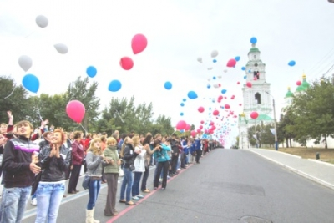
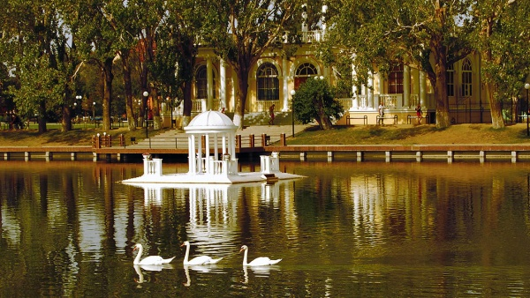
Государственные, муниципальные и ведомственные целевые программы МО «Город Астрахань» в 2019 – 2020 годах
млн. рублей
1 367,1 (15,4%)
1 217,6 (12,8%)
7 515,8 (84,6%)
9 525,1
8 307,5 (87,2%)

Slide 21
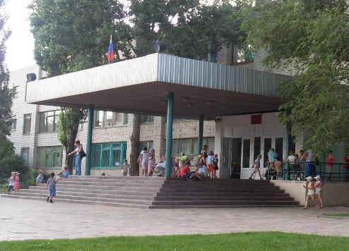
Муниципальная программа
«Развитие системы образования МО «Город Астрахань»
Расходы в 2020 году – 4 539,8 млн. рублей.
Основные мероприятия:
Подпрограмма "Повышение доступности и качества дошкольного, общего и дополнительного образования" – 4 395,4 млн.рублей;
Подпрограмма "Приведение зданий и прилегающих территорий учреждений образования и спорта администрации муниципального образования «Город Астрахань» в соответствие с требованиями строительных норм и правил, пожарной,
антитеррористической и санитарно-эпидемиологической безопасности" – 68,8 млн.рублей;
Подпрограмма "Организация отдыха и досуга детей и подростков города Астрахани"– 13,2 млн.рублей;
Основное мероприятие "Обеспечение эффективности управления в муниципальной системе образования" – 62,4 млн.рублей.

Slide 22
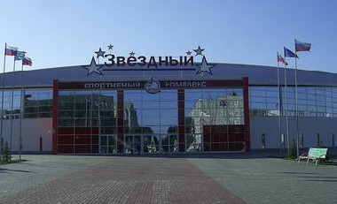
Муниципальная программа
«Развитие физической культуры и спорта на территории города Астрахани»
Расходы в 2020 году – 8,2 млн. рублей.
Основные мероприятия:
«Создание для всех категорий и групп населения условий для занятий физической культурой и спортом, массовым спортом, в том числе повышение уровня обеспеченности
населения объектами спорта, а также подготовка спортивного резерва" – 0,1 млн. рублей;
«Обеспечение деятельности учреждений физической культуры и спорта" – 4,0 млн. рублей;
"Реализация календарного плана спортивных и физкультурных мероприятий МО "Город Астрахань" – 4,1 млн.рублей.

Slide 23
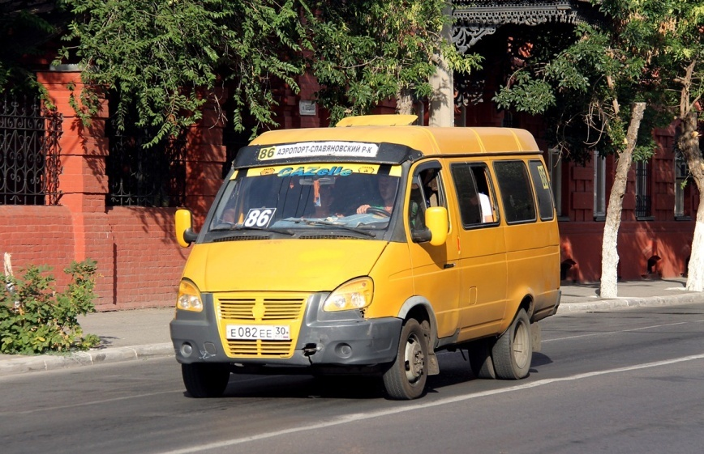
Муниципальная программа
«Развитие городской транспортной системы
МО «Город Астрахань»
Расходы в 2020 году – 1 226,6 млн. рублей.
Основные мероприятия:
Подпрограмма "Развитие дорожного хозяйства города Астрахани" – 517,3 млн.рублей;
Подпрограмма " Улучшение качества обслуживания населения на регулярных муниципальных маршрутах " – 6,3 млн.рублей;
Подпрограмма " Устройство, капитальный ремонт и текущее содержание системы ливне-дренажной канализации города Астрахани" – 23,0 млн.рублей;
" Комплексное развитие транспортной инфраструктуры Астраханской городской агломерации в рамках приоритетного направления стратегического развития Российской Федерации " – 680,0 млн.рублей.

Slide 24
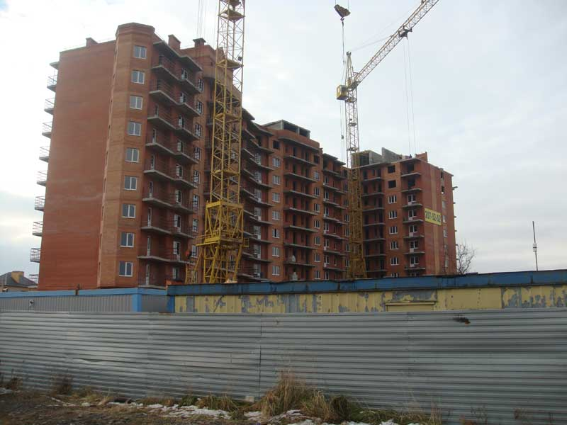
Муниципальная программа
«Жилищное строительство и содержание муниципального жилищного фонда МО «Город Астрахань»
Расходы в 2020 году – 119,8 млн. рублей.
Основные мероприятия:
Подпрограмма "Приведение эксплуатационных характеристик муниципального жилищного фонда на территории города Астрахани в соответствие с требованиями государственных стандартов, норм и правил" – 15,0 млн.рублей;
Подпрограмма " Капитальное строительство, реконструкция, капитальный ремонт и ремонт объектов собственности МО " Город Астрахань" – 43,5 млн. рублей;
Подпрограмма "Реализация Генерального плана развития города Астрахани" – 12,0 млн.рублей;
Мероприятие "Жилищный фонд" – 49,3 млн.рублей.

Slide 25
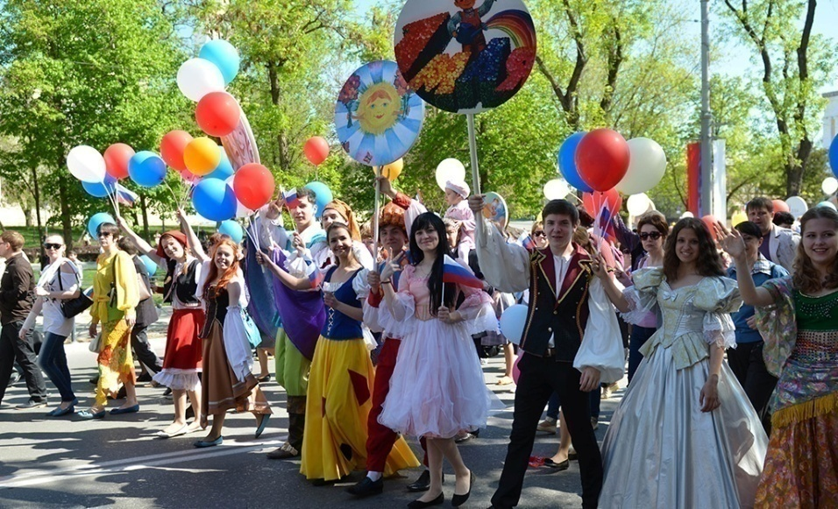
Муниципальная программа
«Развитие культуры МО «Город Астрахань»
Расходы в 2020 году – 224,2 млн. рублей.
Основные мероприятия:
Подпрограмма "Развитие культурно - досуговой деятельности на территории МО "Город Астрахань " – 39,1 млн.рублей;
Подпрограмма "Обеспечение деятельности подведомственных учреждений в сфере дополнительного образования" – 148,4 млн.рублей;
Подпрограмма "Обеспечение деятельности подведомственных учреждений в сфере библиотечной системы" – 35,8 млн.рублей;
Основное мероприятие "Обеспечение эффективности управления в сфере культуры МО "Город Астрахань" – 0,9 млн.рублей.

Slide 26
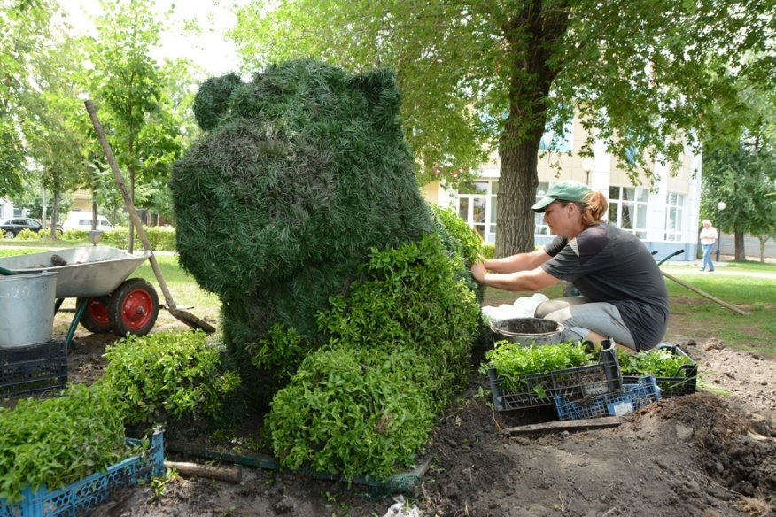
Муниципальная программа
«Повышение уровня благоустройства и улучшение санитарного состояния города Астрахани»
Расходы в 2020 году – 608,8 млн. рублей.
Основные мероприятия:
Подпрограмма "Благоустройство территорий города для обеспечения отдыха и досуга жителей" – 578,6 млн.рублей;
Мероприятие "Благоустройство" – 30,2 млн.рублей.

Slide 27

Муниципальная программа
«Энергосбережение и повышение энергетической эффективности в городе Астрахани»
Расходы в 2020 году – 89,4 млн. рублей.
Основные мероприятия:
Подпрограмма "Энергосбережение и повышение энергетической эффективности в системах коммунальной инфраструктуры" – 89,4 млн.рублей.

Slide 28
Муниципальная программа
«Охрана окружающей среды»
Расходы в 2020 году – 1,8 млн. рублей.
Основные мероприятия:
Мероприятие «Реализация регионального проекта «Оздоровление Волги» – 1,5 млн.рублей;
Мероприятие " Улучшение экологической обстановки на территории города Астрахани" – 0,3 млн.рублей.

Slide 29
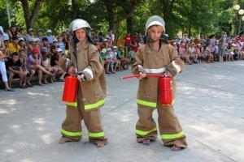
Муниципальная программа
«Безопасность»
Расходы в 2020 году – 43,4 млн. рублей.
Основные мероприятия:
Подпрограмма " Пожарная безопасность муниципального образования " Город Астрахань " – 0,7 млн.рублей;
Подпрограмма " Снижение рисков и смягчение последствий чрезвычайных ситуаций природного и техногенного характера на территории муниципального образования " Город Астрахань " – 0,2 млн.рублей;
Подпрограмма " Построение аппаратно-программного комплекса "Безопасный город" на территории муниципального образования " Город Астрахань " – 27,1 млн.рублей;
Подпрограмма " Профилактика правонарушений, коррупции, экстремизма и терроризма " – 9,2 млн.рублей;
Подпрограмма " Развитие гражданской обороны в муниципальном образовании " Город Астрахань " – 0,9 млн.рублей;
Основное мероприятие " Профилактика безнадзорности и правонарушений несовершеннолетних и защите их прав " – 4,2 млн.рублей;
Основное мероприятие " Транспортное обеспечение мероприятий " – 1,1 млн.рублей.

Slide 30

Муниципальная программа
«Развитие субъектов малого и среднего предпринимательства и повышение инвестиционной привлекательности города Астрахани»
Расходы в 2020 году –0,3 млн. рублей.
Основные мероприятия:
Мероприятие «Создание благоприятных условий для ведения предпринимательской деятельности и повышения инвестиционной привлекательности города Астрахани»" – 0,3 млн.рублей.

Slide 31
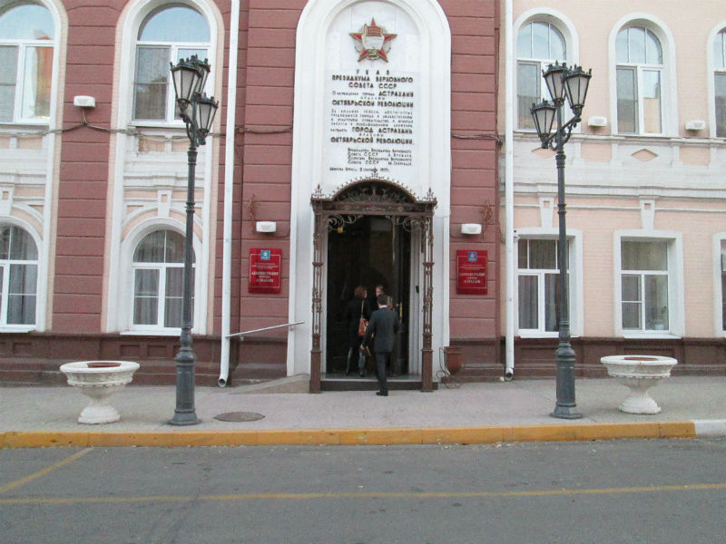
Муниципальная программа
«Организация муниципального управления»
Расходы в 2020 году – 153,3 млн. рублей.
Подпрограмма "Развитие общественных связей" - 0,5 млн. рублей;
Подпрограмма "Астрахань – город межнациональной дружбы и согласия" – 0,3 млн. рублей;
Подпрограмма "Молодежь города" – 1,7 млн. рублей;
Подпрограмма "Информационный город" – 11,3 млн.рублей;
Подпрограмма "Обеспечение доступа к информации о деятельности администрации муниципального образования "Город Астрахань" – 18,5 млн.рублей;
Подпрограмма "Проведение общественно - значимых мероприятий и встреч делегаций" – 3,8 млн.рублей;
Подпрограмма "Развитие муниципальной службы" – 0,5 млн.рублей;
Подпрограмма "Развитие молодежной политики города Астрахани" – 14,6 млн.рублей;
Основное мероприятие "Организация бесперебойного транспортного обслуживания деятельности администрации муниципального образования "Город Астрахань" – 74,7 млн. рублей;
Основное мероприятие " Рассмотрение административных протоколов" – 1,8 млн.рублей;
Основное мероприятие " Разработка сметной документации на капитальный и текущий ремонт объектов муниципальной собственности; разработка сметной документации на проектно-изыскательские работы " – 11,8 млн. рублей;
Основное мероприятие "Удовлетворение потребностей населения в архивной информации" – 13,8 млн. рублей.

Slide 32

Муниципальная программа
«Управление муниципальными финансами»
Расходы в 2020 году – 55,8 млн. рублей.
Основные мероприятия:
Подпрограмма "Ведение бухгалтерского и налогового учета в муниципальных учреждениях" – 55,8 млн.рублей.

Slide 33
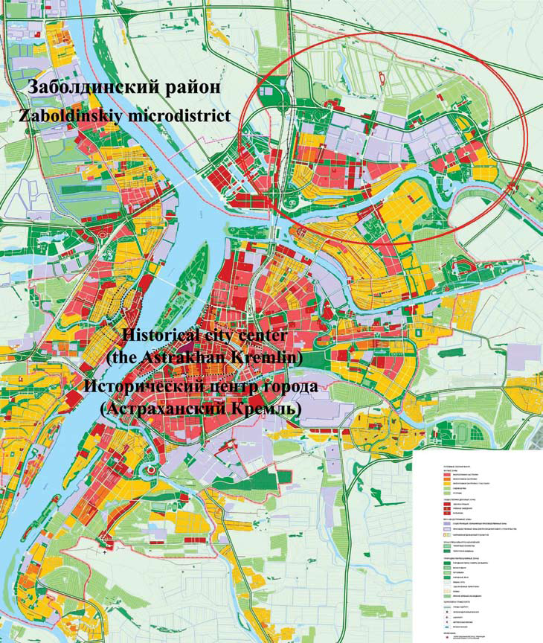
Муниципальная программа
«Распоряжение и управление муниципальным имуществом и земельными участками города Астрахани»
Расходы в 2020 году – 84,8 млн. рублей.
Основные мероприятия:
Подпрограмма "Управление муниципальным имуществом и земельными участками" – 47,4 млн.рублей;
Подпрограмма "Техническое обслуживание зданий администрации МО "Город Астрахань" – 22,1 млн.рублей;
Обеспечивающая подпрограмма "Обеспечение эффективности управления" – 15,3 млн.рублей.

Slide 34
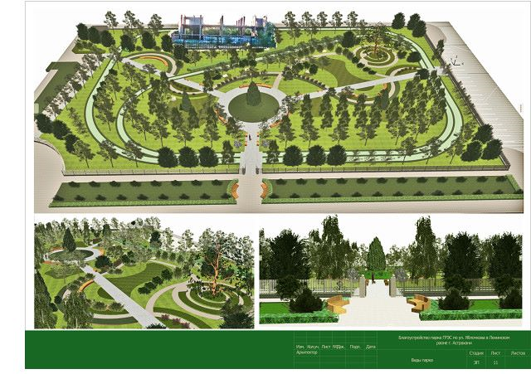
Муниципальная программа
«Формирование современной городской среды на территории муниципального образования «Город Астрахань» на 2018-2022 годы»
Расходы в 2020 году – 280,6 млн. рублей.
Основные мероприятия:
Мероприятие «Реализация регионального проекта «Формирование комфортной городской среды (Астраханская область)" – 215,6 млн.рублей.
Мероприятие «Повышение качества и комфорта городской среды" – 65,0 млн.рублей.

Slide 35
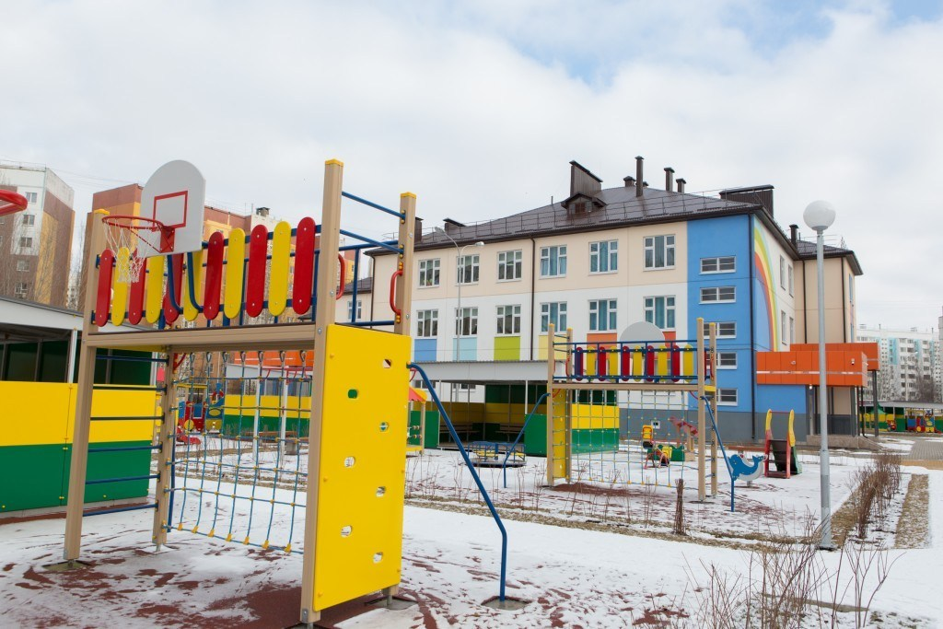
Ведомственная целевая программ «Строительство, реконструкция и капитальный ремонт объектов образования, физической культуры и спорта города Астрахани»
Расходы в 2020 году – 755,0 млн. рублей.
Основные мероприятия:
Мероприятие «Реализация национальных проектов в рамках государственной программы «Развитие образования Астраханской области" – 521,0 млн.рублей.
Мероприятие "Повышение уровня обеспеченности населения МО "Город Астрахань" объектами образования, физической культуры и спорта" – 234,0 млн.рублей.

Slide 36
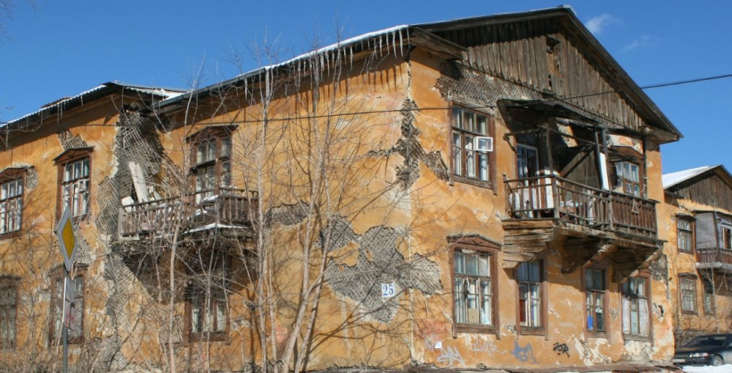
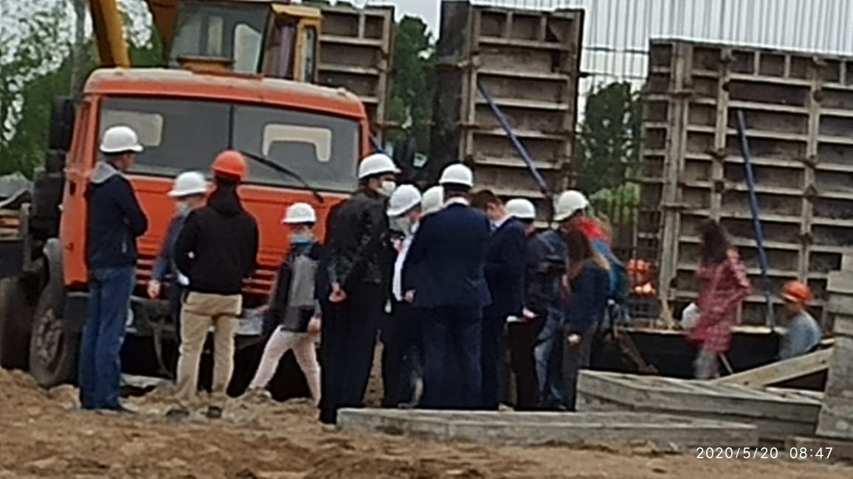
Муниципальная программа «Переселение граждан города Астрахани из аварийного жилищного фонда в 2019-2025 годах»
Расходы в 2020 году – 115,6 млн. рублей.
Основные мероприятия:
Мероприятие «Реализация регионального проекта «Обеспечение устойчивого сокращения непригодного для проживания жилищного фонда (Астраханская область)" (софинансирование расходов за счет средств местного бюджета) – 10,0 млн.рублей.
Мероприятие «Реализация регионального проекта «Обеспечение устойчивого сокращения непригодного для проживания жилищного фонда (Астраханская область)" (межбюджетные трансферты за счет средств бюджета Астраханской области) – 105,6 млн.рублей.

Slide 37
Муниципальный долг МО «Город Астрахань»
млн. рублей

Slide 38
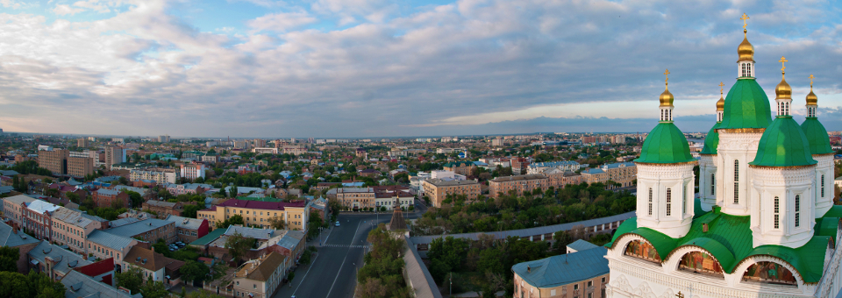
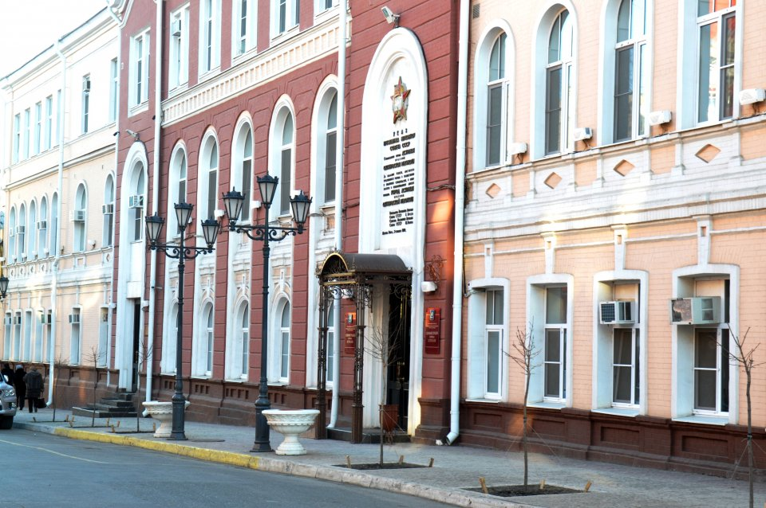

Открытые государственные информационные ресурсы
Информацию о проводимых публичных слушаниях можно найти на сайте финансово-казначейского управления администрации
МО «Город Астрахань»
http://astrgorod.ru

Slide 39


